Slide 1
MATURA SHTETËRORE 2024
TRAJNIM QSHA

Slide 2
DO TË TRAJTOHEN:
Rregullorja e MSH
Formularët A1/A1Z
Aplikimi në portalin e-Albania
Aplikimi në portalin e-Matura

Slide 3
Rregullorja e Maturës Shtetërore 2024
-Detyrat e KMSH-së
-Detyrat e KSHMSH-së
-Procedurat e provimeve të Maturës
-Aplikimi për provimet e Maturës
-Detyrat dhe të drejtat e maturantit/kandidatit

Slide 4
Detyrat e KMSH-së
Organizon ngritjen e KShMSh-ve brenda muajit nëntor 2023;
Koordinon veprimet ndërmjet MAS, QSHA-së dhe KShMSh-së;
Siguron zbatimin e akteve nënligjore të adresuara për provimet e Maturës Shtetërore;
Dy ditë pas përfundimit të shkollës dërgon zyrtarisht në QSHA dhe në DRAP (të printuar dhe në version elektronik), listën e maturantëve që nuk mund të japin provimet e maturës, si rezultat i mospërfundimit me sukses të vitit të fundit të shkollës së mesme;
Lëshon vërtetimin me notat e maturës për çdo kandidat që do të regjistrohet me A1Z në Maturën Shtetërore dhe dërgon në QSHA dhe në DRAP listën e kandidatëve të regjistruar me A1Z, ku janë të pasqyruara të gjitha të dhënat mbi të cilat janë të printuara vërtetimet e lëshuara për çdo rast;
Trajnon anëtarët e KShMSh, kontrollon dhe vlerëson gjendjen teknike të infrastrukturës elektronike në dispozicion të procesit;
Dorëzon zyrtarisht dhe elektronikisht, në QSHA, brenda 5 ditëve pas çdo provimi, listën e plotë të emrave të PAP, AP për çdo mjedis;
KMSh, dërgon në QSHA, deri më 18 mars 2024, listën e qendrave për provimet e Maturës.

Slide 5
Detyrat e KSHMSH-së
Publikon në mjediset e shkollës të gjithë informacionin për zhvillimin e provimeve të Maturës;
Monitoron të gjithë procesin e plotësimit online të formularëve A1/A1Z, si dhe verifikon në sistem listën e maturantëve që kanë plotësuar këta formularë, dhe njofton zyrtarisht ZVAP respektive në rast të ndonjë parregullsie;
Shpall listën përfundimtare të maturantëve/kandidatëve që do të vazhdojnë procesin e Maturës;
Një ditë pas përfundimit të shkollës, raporton në KMSh maturantët që nuk mund të vazhdojnë procesin e Maturës,si rezultat i mospërfundimit me sukses të vitit të fundit të shkollës së mesme. Kjo e fundit bën ndryshimet në sistem, duke evidentuar maturantët mbetës dhe ia dërgon të printuara, si dhe një kopje elektronike QSHA –së;
Shpall listën e mjediseve ku do të zhvillohen provimet dhe informon për këtë çdo maturant/kandidat;
Brenda datës 29 prill 2024, plotëson bazën e të dhënave për maturantët/kandidatët për të gjitha vitet e shkollës së mesme;
3 – 14 qershor 2024, plotëson bazën e të dhënave për maturantët/kandidatët për vitin e fundit të shkollës së mesme;
17 – 21 qershor 2024, përfundon procesin e verifikimit dhe konfirmimit të rezultateve në sistem.

Slide 6
E drejta për dhënien e provimeve të Maturës
  Provimet e Maturës i jep maturanti/kandidati që ka përfunduar me sukses vitin e fundit të shkollës së mesme dhe ka plotësuar formularin A1/A1Z;
  Çdo maturant që fiton provimet e detyruara dhe atë me zgjedhje, pajiset me Diplomë;
  Kandidatët, që në Maturat Shtetërore 2012-2023, rezultojnë kalues në një prej provimeve me zgjedhje, dhe nuk janë pajisur me diplomën e maturës/certifikatës, atëherë të pajisen me to;
  Maturantët që kanë përfunduar shkollën e mesme para vitit 2014, por nuk janë pajisur me Dëftesë Pjekurie/Diplomë, nuk japin gjuhën e huaj si provim të detyruar;
  Kandidatët, të cilët kanë marrë dëftesë pjekurie para vitit 2011 dhe dëshirojnë të aplikojnë në IAL, t'u njihen provimet e detyruara dhe me zgjedhje ose provimet e njëvlershme me to të njehsuara nga ZVAP. Këta kandidatë kanë të drejtë të japin një provim me zgjedhje kur e kanë të nevojshme për plotësimin e kritereve të pranimit të përcaktuara nga IAL;
  Diploma për të gjithë maturantët/kandidatët lëshohet vetëm njëherë;
  Maturanti/kandidati, nëse nuk rezulton kalues në sesionin e parë të Maturës, në sesionet e ardhshme jep vetëm provimin/et e detyruara dhe me zgjedhje, në të cilat ka mbetur.

Slide 7
Aplikimi për provimet e Maturës
  Maturanti/kandidati bën aplikimin online fillimisht në Portalin Qeveritar e –Albania në periudhën 22 janar -13 shkurt 2024 dhe më pas në Portalin e-Matura në periudhën 23 janar -14 shkurt 2024, sipas një plani kalendar të publikuar nga QSHA;
  Plotësimi i formularit A1 për maturantët e këtij viti shkollor, bëhet në shkollat ku kryejnë arsimin e mesëm të lartë;
  Plotësimi i formularit A1Z, për maturantët e viteve të mëparshme (kandidatët), bëhet në shkollat ku kanë kryer arsimin e mesëm të lartë ose në shkollën e përcaktuar nga KMSh-ja e vendbanimit, nëse shkolla e mesme që kanë përfunduar është mbyllur;
  Në bazë të dokumenteve të paraqitura, KMSh-ja përcakton notën mesatare të viteve të shkollimit, si edhe notat e provimeve të detyruara D1 e D2, të cilat ja përcjell zyrtarisht shkollës ku kandidatët do të regjistrohen për në Maturën Shtetërore;
  KMSH, pajis kandidatin që do të aplikojë me një vërtetim, në të cilin shënohen rezultatet e fituara nga kandidati në vitet e mëparshme dhe detyrimet që ka për Maturën 2024. Pas aplikimit ky vërtetim i bashkëngjitet formularit të aplikimit;
  Kandidatët nuk lejohen të rijapin një provim me zgjedhje, nëse në maturat e viteve të mëparshme, rezultati I atij provimi ka qenë mbi 4.50. Në rastet kur kandidati ka dhënë më shumë se një herë një lëndë/lëndët në provimet me zgjedhje, i njihet vetëm rezultati i fundit.

Slide 8
Detyrat dhe të drejtat e maturantit/kandidatit
  Maturanti/kandidati paraqitet në qendrën e provimit 1 orë e 30 minuta përpara fillimit të provimit dhe duhet të ketë dokumentin e identifikimit si dhe mjetet e nevojshme: laps, vizore, kompas, makinë llogaritëse të thjeshtë;
  Maturanti/kandidati pasi merr testin nga AP, kontrollon gjendjen fizike të testit (është i palexueshëm, mungon ndonjë faqe etj), si dhe nëse është lloji i testit që ka kërkuar në formularin A1/A1Z. Nëse vërehen parregullsi kërkon test tjetër nga AP, duke plotësuar një deklaratë për marrjen e testit;
  Maturantët/kandidatët që dorëzojnë testin firmosin për dorëzimin e tij në listën që disponon AP;
  Maturantët/kandidatët që dorëzojnë testin e provimit përpara kohës së përcaktuar, nuk mund të dalin nga qendra e provimit para kohës së përfundimit të provimit. Ata grumbullohen brenda qendrës së provimit, në një mjedis të përcaktuar më pare;
  Maturanti/kandidati ka të drejtë të kërkojë fotokopjen e testit të tij pas përfundimit të të gjitha provimeve;
  Maturantët/kandidatë të cilët paraqiten në qendrën e provimit dhe/ose konstatohen gjatë provimit me celular përjashtohet nga ai provim dhe ka të drejtë ta japë atë në sesionin pasardhës.

Slide 9
MANUAL PËRDORIMI I SISTEMIT
E-MATURA

Slide 10
Përmbajtja
Aksesi në Sistem
Aplikimet A1/A1Z
Tabela T
Lista Emërore
Mbetësit
Diploma

Slide 11

Aksesi në Sistem
Akses nëpërmjet e-Albania
Akses me përdorues/fjalëkalim.

Slide 12
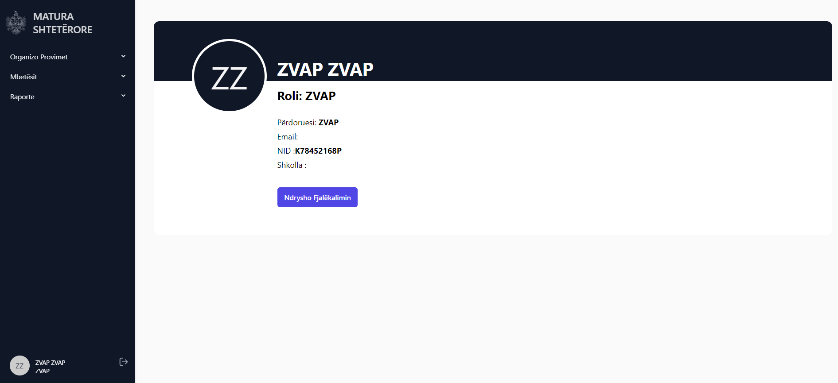
Profili si përdorues ZVAP

Slide 13
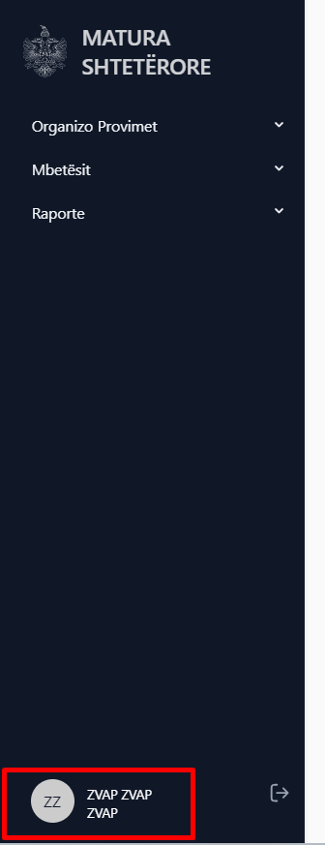
Profili si përdorues ZVAP
Profili i përdoruesit gjendet në fund të menusë të sistemit, në krahun e majtë.

Slide 14
Seksioni i përdoruesit përmban profilin e përdoruesit me të dhënat e regjistruara në sistem
NID është identifikuesi i individit me të cilin mund të indetifikohet në e-Albania.
Butoni “Ndrysho Fjalëkalimin” tregon një dritare modale:

Slide 15
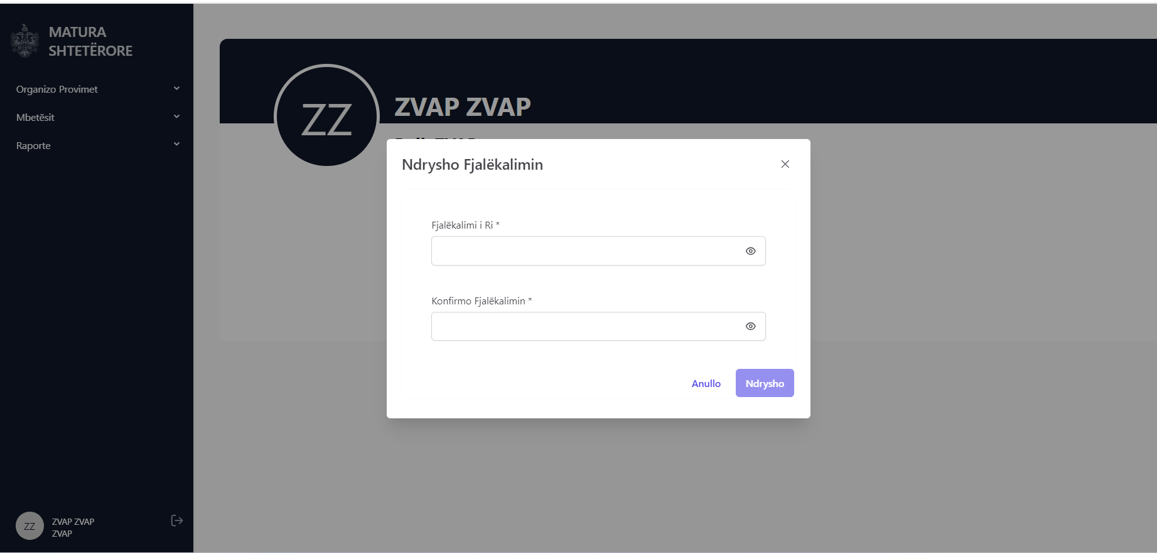
Ndryshimi i Fjalëkalimit

Slide 16
Aplikimet
Lista e maturantëve është regjistri kryesor.
Ketu kane akses mbikqyrësit.
Klikoni tek Aplikimet, Maturantë
Këtu do të krijoni manualisht maturantët dhe aplikimet e tyre.
Duke klikuar butonin “Shto”, një faqe tjetër do të hapet.

Slide 17
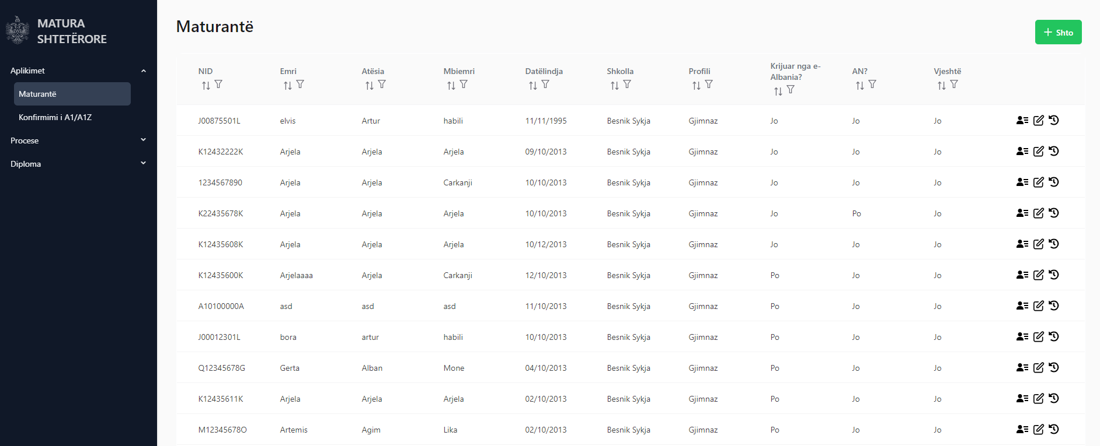
Aplikimet

Slide 18
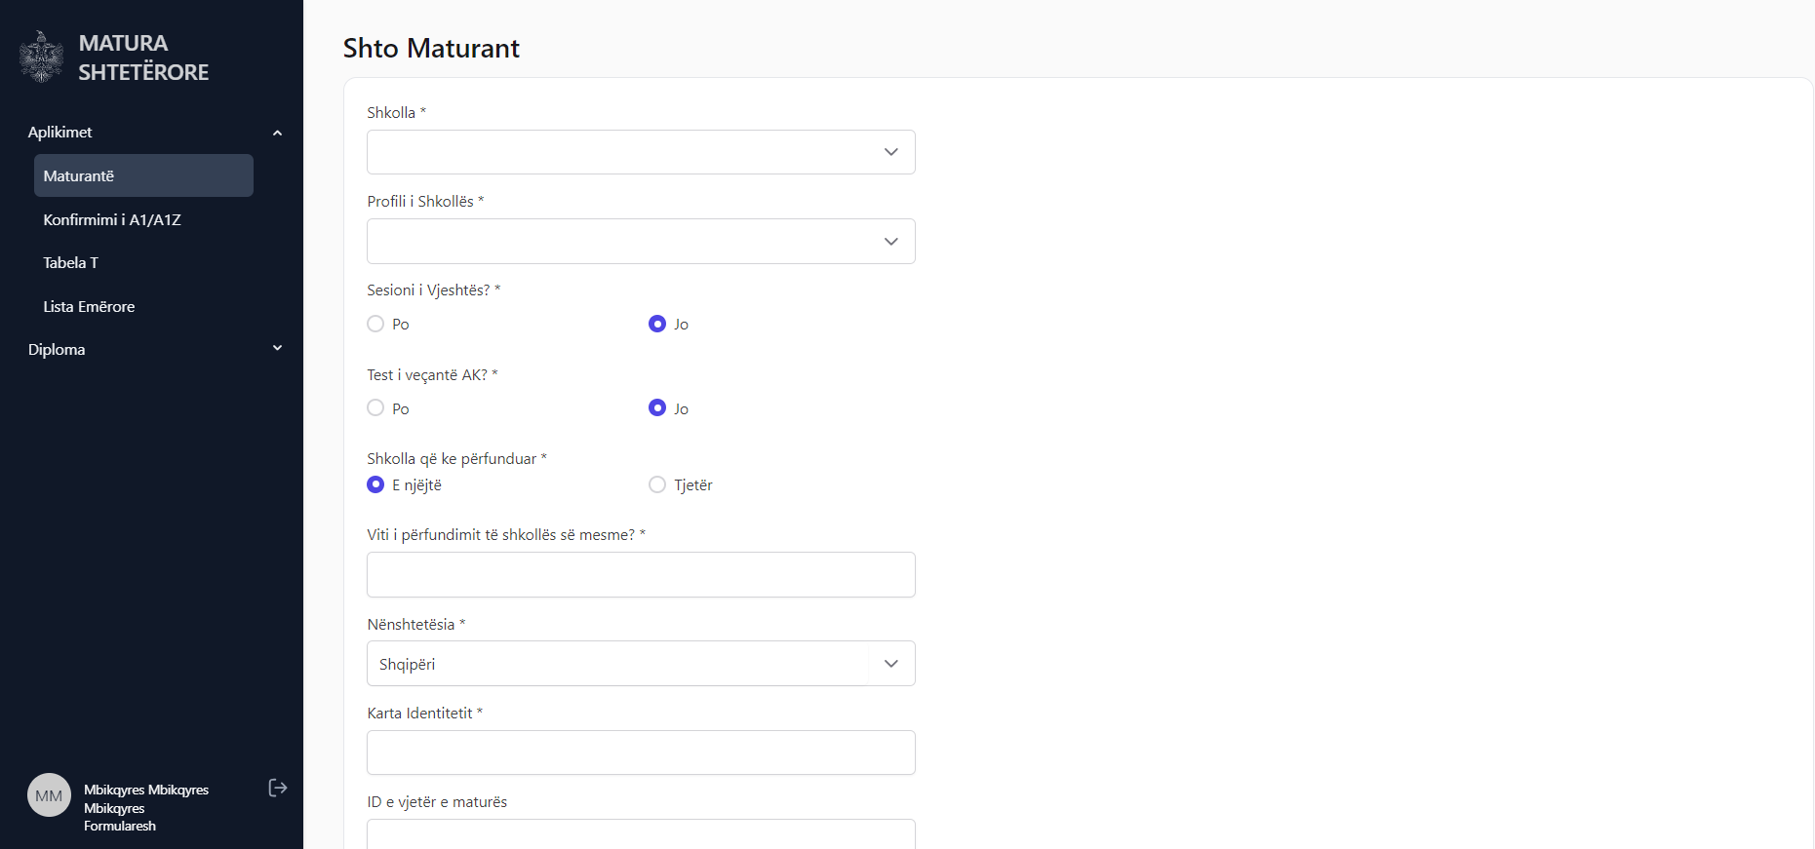
Aplikimet

Slide 19
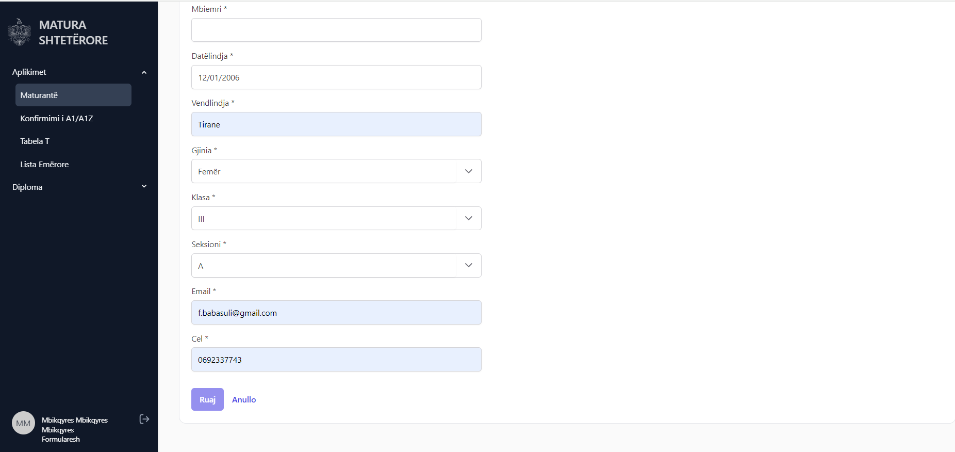
Aplikimet
Pasi të jenë plotësuar të gjitha fushat, klikoni Ruaj

Slide 20
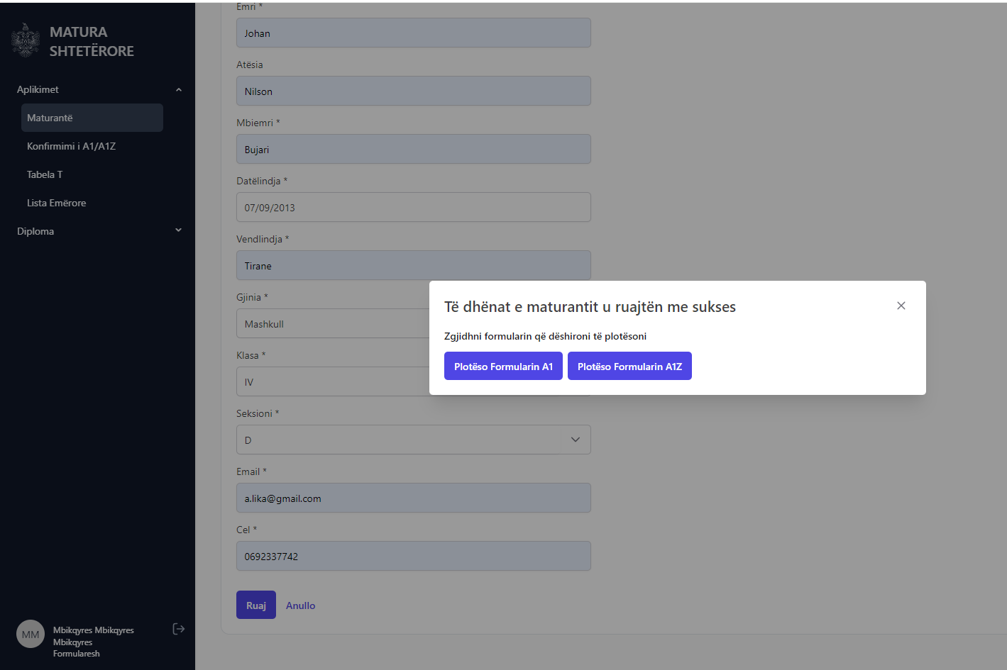
Aplikimet
Pasi të keni ruajtur maturantin, do t’iu hapet një model ku duhet të zgjidhni se cilin formular do plotësoni.

Slide 21
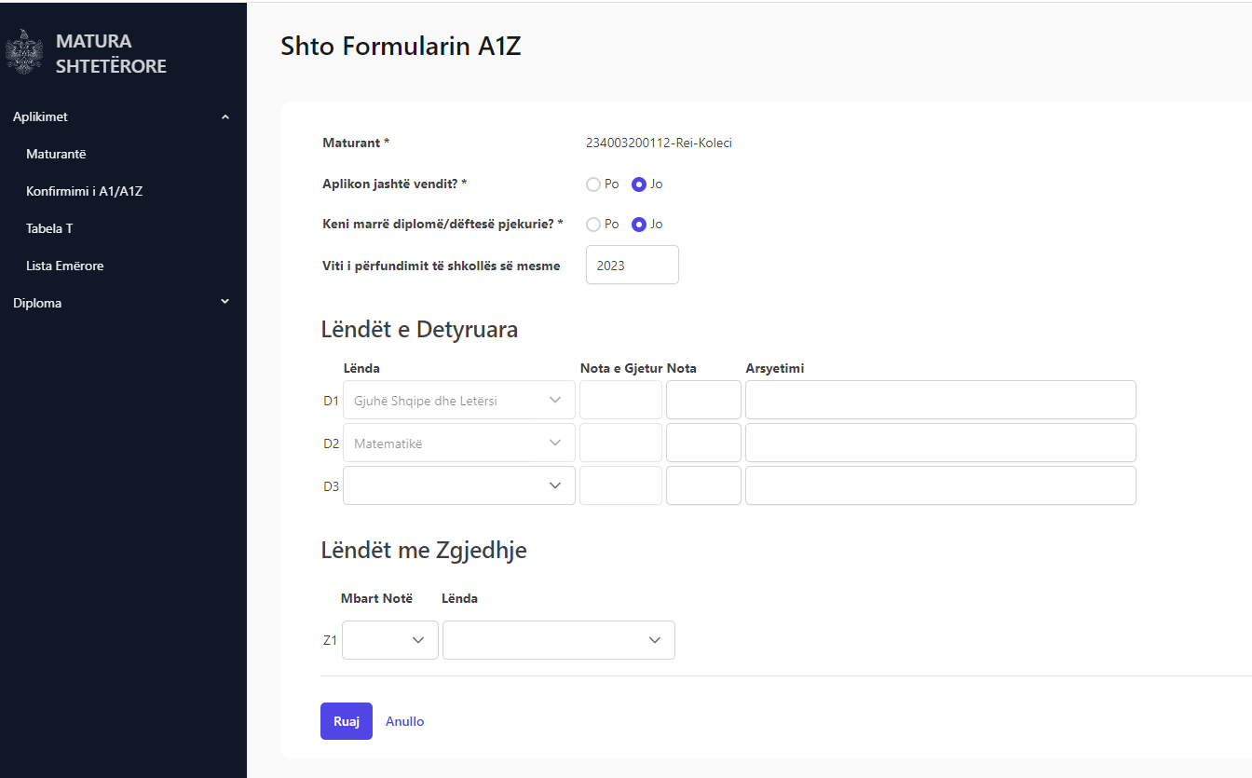
Formulari A1Z
Nëse zgjidhni formularin A1Z do t’iu shfaqet modali si në figurë:

Slide 22
Në këtë formular mbikqyrësi plotëson të dhënat, zgjedh lëndën D3 dhe lëndën me zgjedhje, pasi D1 dhe D2 janë automatikisht të zgjedhura nga sistemi.
Nëse D1,D2 ose D3 do jenë lëndë te mbartura, automatikisht plotësohet nota e maturantit që gjendet në sistem për atë provim. Nëse nota nuk gjendet në sistem e shtojmë manualisht tek kutia “Nota”.
Nëse D3 nuk do jetë lëndë e mbartur do plotësohet vetëm kutia “Lënda” dhe asnjë fushë tjetër.
Nëse Z1 nuk do jetë lëndë e mbartur zgjedhim “Jo” dhe plotësojmë vetëm kutinë “Lënda”.
Nëse Z1 do jetë lëndë e mbartur zgjedhim “Po” ,me pas zgjedhim vitin dhe lëndën.Nota e gjetur zgjidhet automatikisht nga sistemi. Nese jo e shtojme manualisht.
Nëse provimet janë dhëne përpara aplikimit te MSH, nota e mbartur nuk do të gjendet në sistem, por mund të shtohet manualisht tek kutia “Nota” bashkë me arsyen
Pasi kemi përfunduar me plotësimin e të dhënave shtypim butonin “Ruaj”.

Slide 23
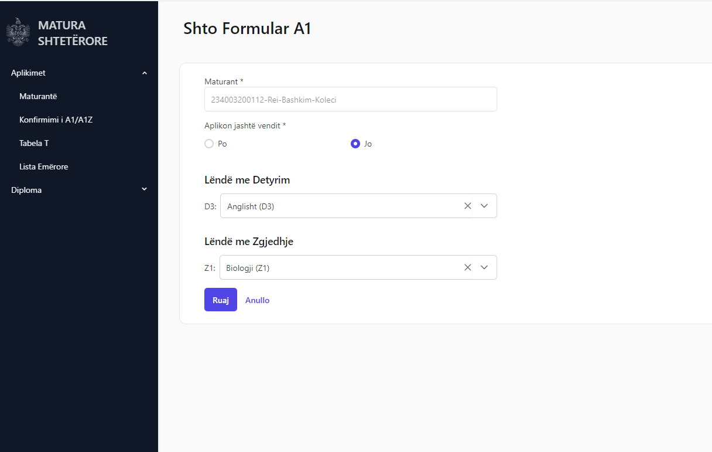
Formulari A1
Nëse zgjidhni formularin A1do t’iu shfaqet modeli si në figurë:
Notes:
Nxenesit me aftese ndryshe, do te kene mundesi te zgjedhin test te vecante. Nese po te emertimi I lendes do te dale AK mbrapa.

Slide 24
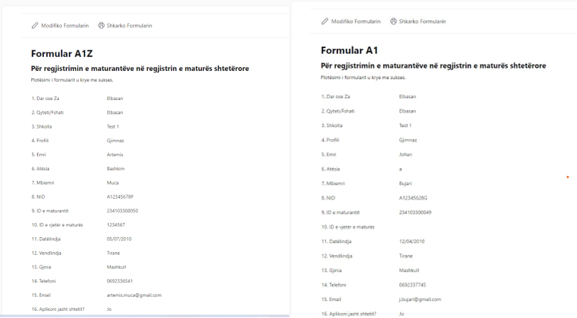
Pasi maturanti dhe mbikqyrësi kanë përfunduar përzgjedhjen e lëndëve D3 dhe atë me zgjedhje Z1, klikohet mbi butonin “Ruaj”. Pasi shtypim butonin “Ruaj” si për formularin A1 dhe atë A1Z shfaqet faqja me të dhënat e plota për Print të Formularëve.

Slide 25
Konfirmimi i A1/A1Z
Mbikqyrësit kanë në përgjegjësi kontrollin dhe konfirmimin e vërtetësisë së të dhënave të maturantëve. Klikoni tek Aplikimet, Konfirmim A1/A1Z. Këtu do të mund të kërkoni aplikimet që nxënësit kanë kryer nëpërmjet portalit E-Albania.
Aplikimet e reja do të shfaqen me statusin Në pritje. Aplikimet do të kalojnë në statusin Konfirmuar pasi është regjistruar Aplikimi A1/A1Z dhe printuar për maturantin.

Slide 26
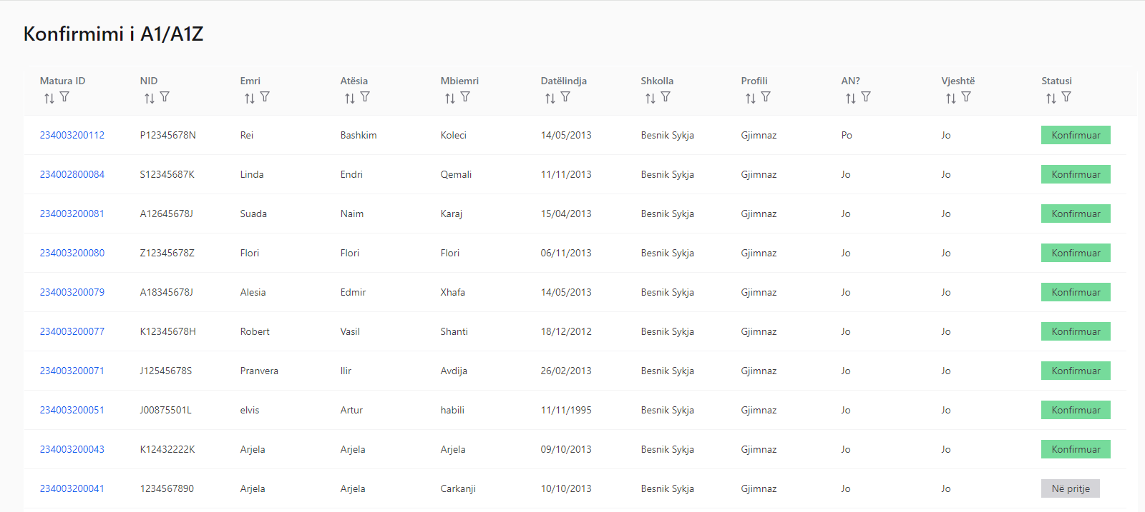
Konfirmimi i A1/A1Z

Slide 27
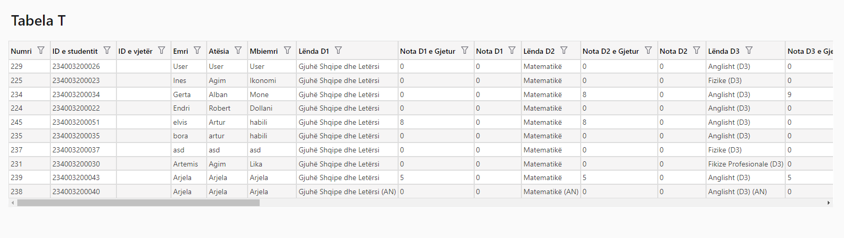
Tabela T
Tabela T shfaq të gjitha të dhënat e maturantëve si në figurë
Notes:
Pasi ta gjeneroje qsha tabelen T, do te dalin vetem maturantet e konfirmuar.

Slide 28
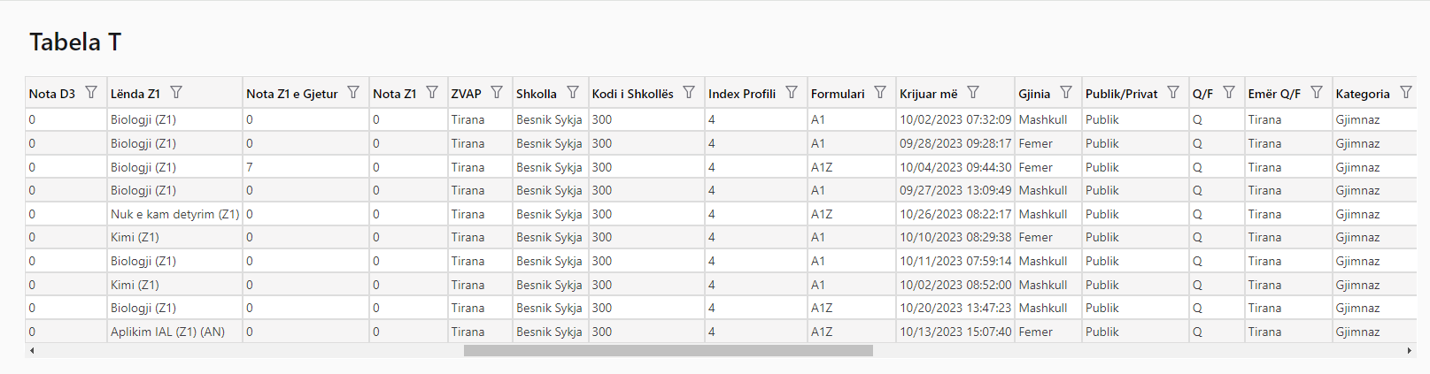
Tabela T
Për rolin “Mbikqyrës” do të shfaqen informacionet vetëm për shkollën e tij përkatëse.
Për rolin “ZVAP” do të shfaqen vetëm informacionet për ZVAP- ën përkatëse.

Slide 29
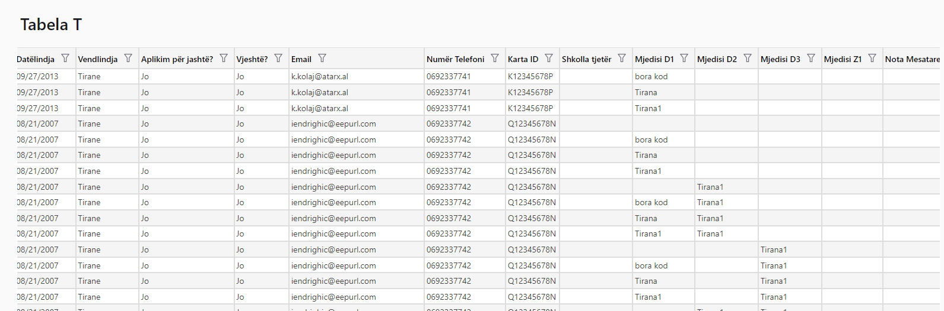
Tabela T

Slide 30
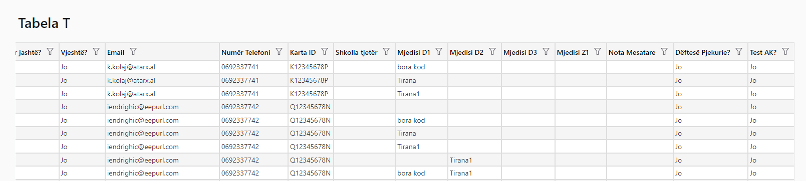
Tabela T

Slide 31
Lista Emerore
Mbikqyrësit mund të aksesojnë informacionet e Listës Emërore duke klikuar tek seksioni “Aplikimet” dhe më pas tek lista emërore. Plotësohen fushat e kërkuara sipas qendrës dhe datës së provimit dhe klikohet butoni “Kërko”.

Slide 32
Lista Emërore
Për rolin “Mbikqyrës” do të shfaqen informacionet vetëm për shkollën e tij përkatëse.
Për rolin “ZVAP” do të shfaqen informacionet vetëm për ZVAP- ën përkatëse.

Slide 33
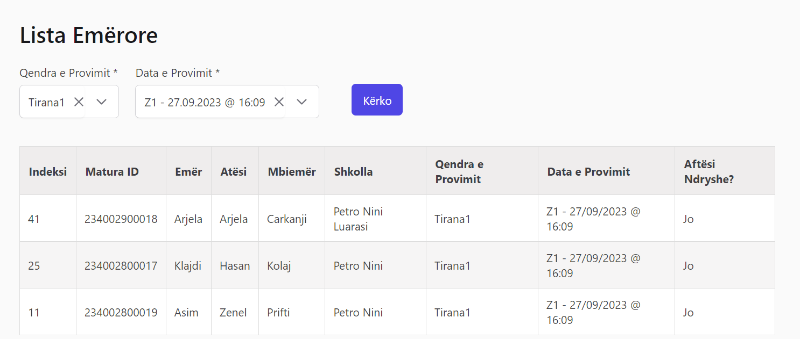
Lista Emërore

Slide 34
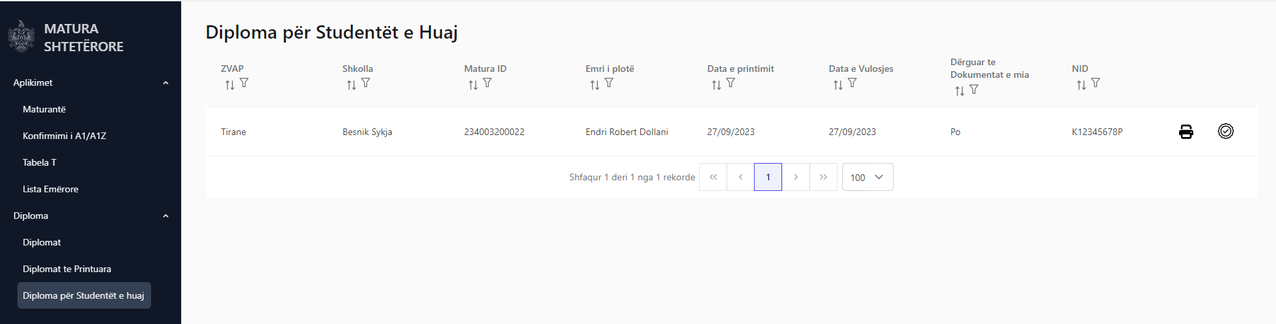
Diploma
Diploma e studentit të huaj shkarkohet direkt nga sistemi dhe nuk dërgohet në e-Albania.

Slide 35
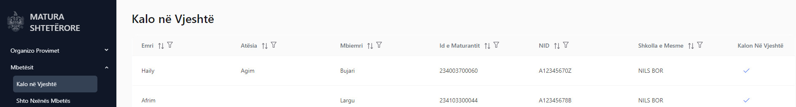
Mbetësit
Nxënësit mbetës janë ata që nuk kanë kaluar të gjitha lëndët e gjimnazit, por janë regjistruar paraprakisht për provimet e maturës. Është përgjegjësia e ZVAP që të sigurohet që nxënësit mbetës të regjistrohen në sistem.Disa nxënës që kanë patur lëndë ngelëse gjatë maturës apo gjatë vitit, mund të kalojnë në sezonin e vjeshtës. Këta nxënës shënohen në gridë Kalon në vjeshtë.

Slide 36
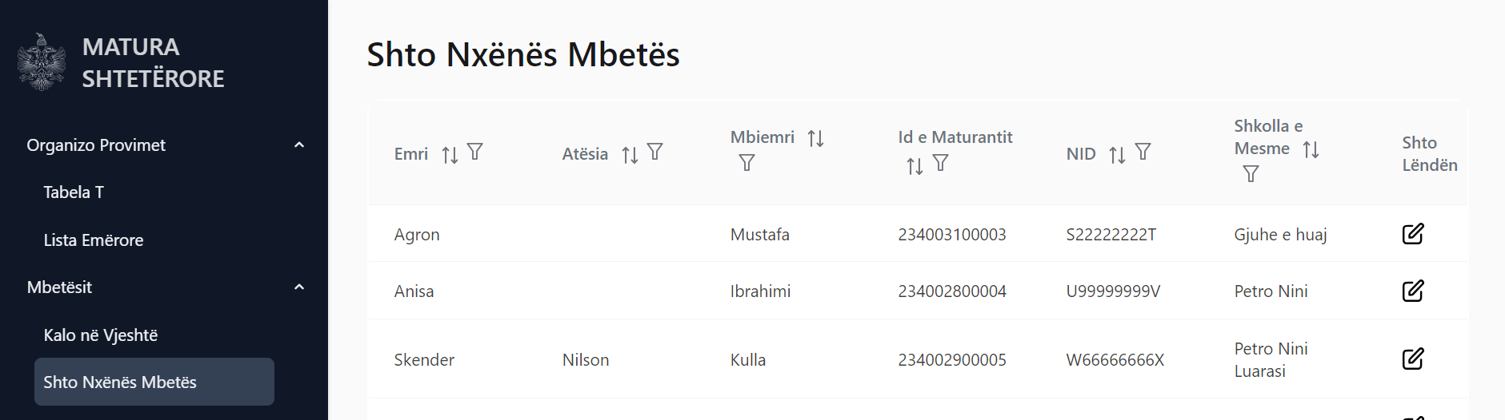
Shto nxënës mbetës
Në këtë ndërfaqe mund të shtojmë nxënës mbetës duke klikuar tek shenja e lapsit dhe më pas regjistrojmë lëndën ku është mbetës.

Slide 37
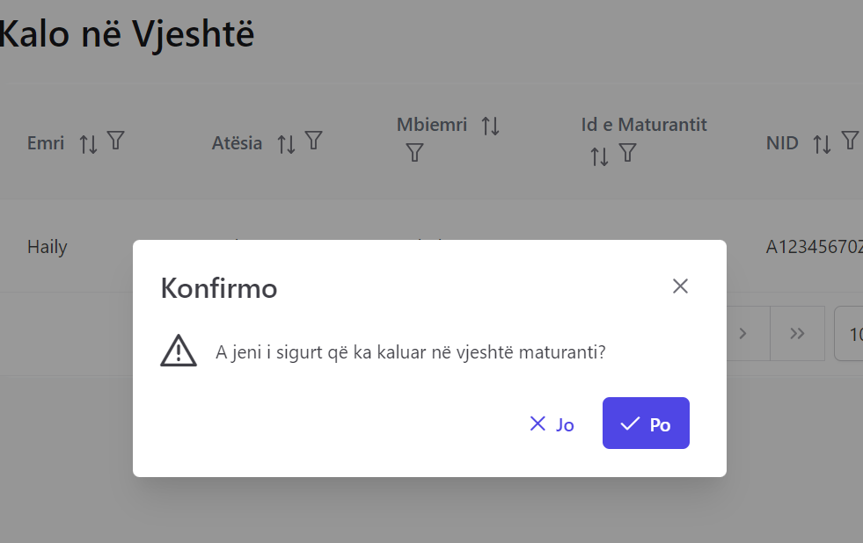
Kalon në Vjeshtë
Për të ndryshuar statusin e një maturanti për ta kaluar në vjeshtë markohet që maturanti kalon në vjeshtë duke shtypur butonin nën kolonën “Kalon në Vjeshtë”.

Slide 38
